Slide 1
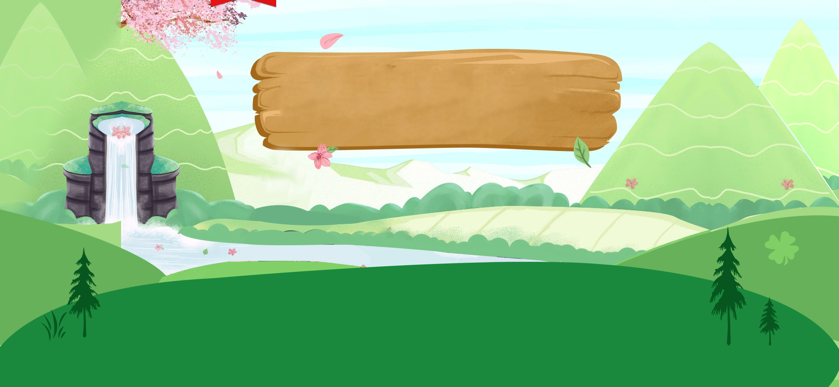
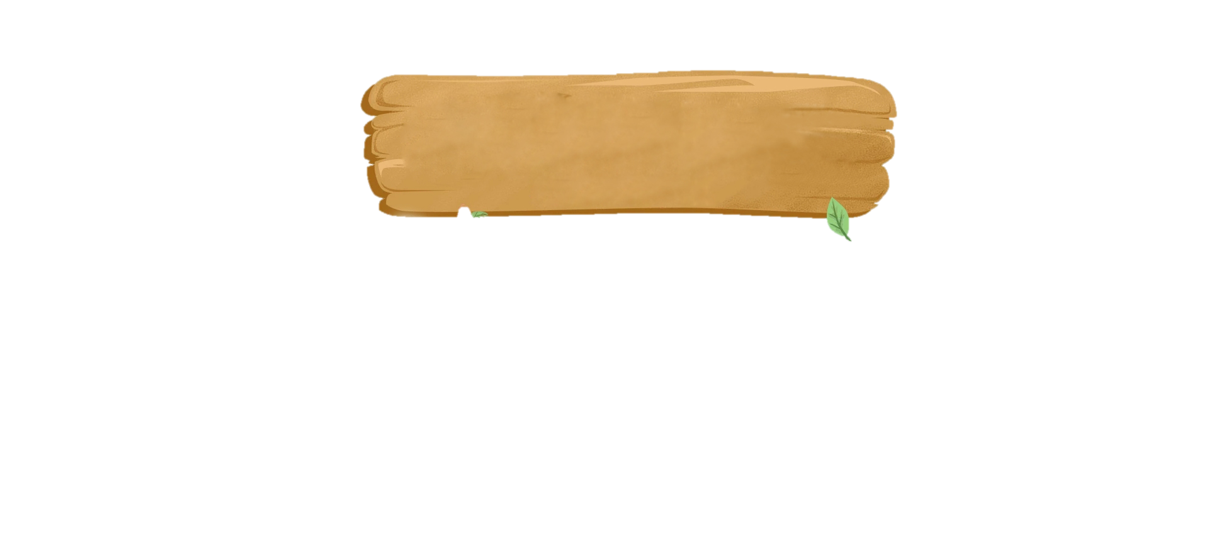



Tiếng Việt
Lớp 4

Slide 2



ÔN TẬP
Tuần 28 – Tiết 5

Slide 3

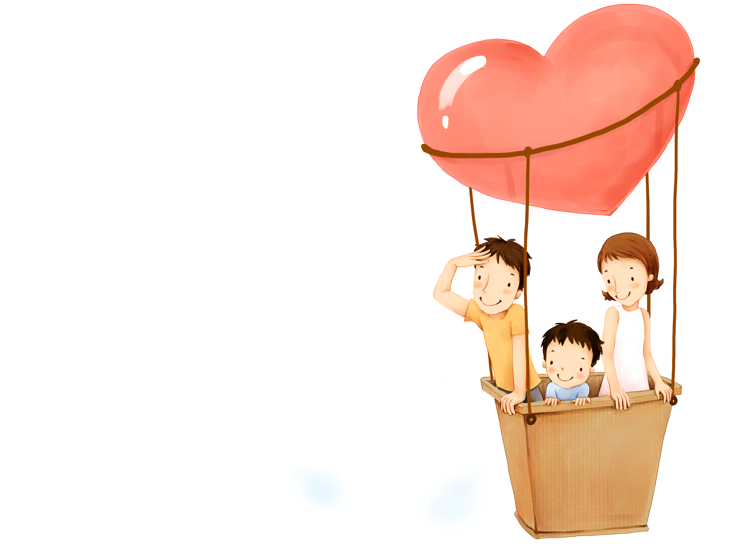
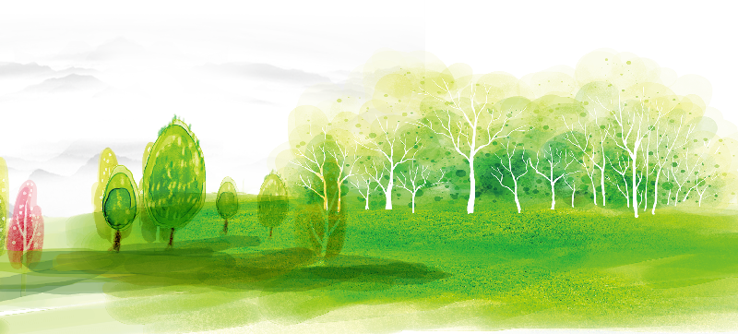

Ôn luyện tập đọc
và học thuộc lòng
01

Slide 4

1. Khuất phục tên cướp biển
2. Bài thơ về tiểu đội xe không kính
CHỦ ĐIỂM
3. Thắng biển
NHỮNG NGƯỜI
QUẢ CẢM
4. Ga-vrốt ngoài chiến luỹ
5. Dù sao trái đất vẫn quay!
6. Con sẻ

Slide 5

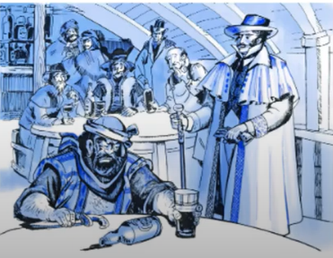
Em hãy đọc bài
“Khuất phục tên cướp biển”
Vì sao bác sĩ Ly khuất phục được tên cướp biển hung hãn?

Slide 6
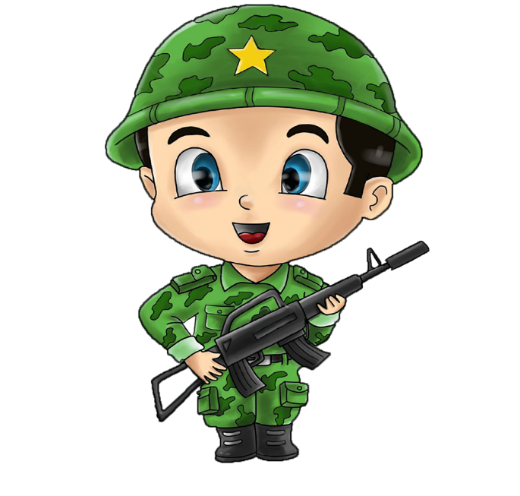

Em hãy đọc bài
“Bài thơ về tiểu đội xe không kính:
Những hình ảnh nào trong bài nói lên tinh thần dũng cảm và lòng hăng hái của các chiến sĩ lái xe?

Slide 7
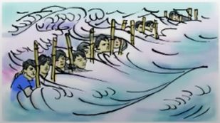
Em hãy đọc bài “Thắng biển”
Cuộc chiến đấu giữa con người và cơn bão biển được miêu tả theo trình tự như thế nào?

Slide 8
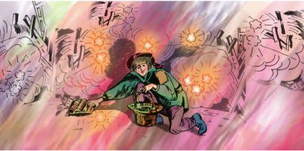
Em hãy đọc bài
“Ga-vrốt ngoài chiến luỹ”
Những chi tiết nào thể hiện lòng dũng cảm của Ga-vrốt

Slide 9
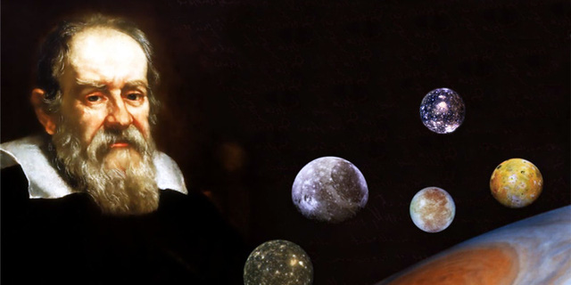
Em hãy đọc bài
“Dù sao trái đất vẫn quay!”
Câu chuyện ca ngợi điều gì?

Slide 10
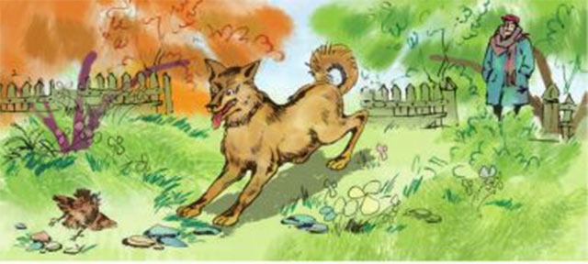
Em hãy đọc bài “Con sẻ”
Vì sao tác giả lại bày tỏ thái độ kính phục đối với con sẻ nhỏ bé?

Slide 11
1. Khuất phục tên cướp biển
02.
Bài tập đọc nào là
Kể chuyện?
2. Bài thơ về tiểu đội xe không kính
3. Thắng biển
4. Ga-vrốt ngoài chiến luỹ
5. Dù sao trái đất vẫn quay!
6. Con sẻ

Slide 12
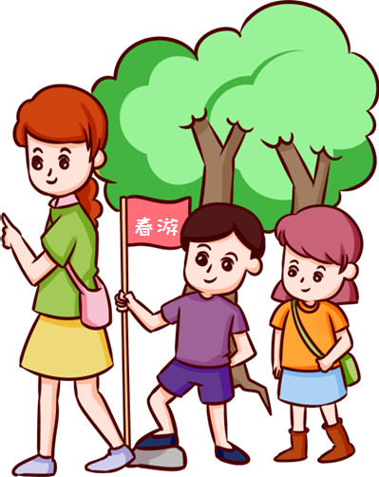
2. Tóm tắt vào bảng sau nội dung các bài tập đọc là truyện kể đã được học trong chủ điểm Những người quả cảm
Tên bài | Nội dung chính | Nhân vật
Khuất phục tên cướp biển
Ga-vrốt ngoài chiến luỹ
Dù sao trái đất vẫn quay!
Con sẻ

Slide 13

1. Khuất phục tên cướp biển
Nội dung
Ca ngợi hành động dũng cảm của bác sĩ Ly trong cuộc đối đầu với tên cướp biển hung hãn, khiến hắn phải khuất phục.
Nhân vật
Bác sĩ Ly
- Tên cướp biển

Slide 14
2. Ga-vrốt ngoài chiến luỹ
Nội dung
Ca ngợi lòng dũng cảm của chú bé Ga-vrốt bất chấp hiểm nguy, ra ngoài chiến lũy nhặt đạn tiếp tế cho nghĩa quân.
Nhân vật
Ga-vrốt
Ăng-giôn-ra
Cuốc-phây-rắc

Slide 15
3. Dù sao trái đất vẫn quay!
Nội dung
Ca ngợi hai nhà khoa học Cô-péc-ních và Ga-li-lê dũng cảm, kiên trì bảo vệ chân lí khoa học.
Nhân vật
Cô-péc-ních
- Ga-li-lê

Slide 16
4. Con sẻ
Nội dung
Ca ngợi hành động dũng cảm, xả thân cứu con của mẹ sẻ.
Nhân vật
Con sẻ
- Nhân vật “Tôi”

Slide 17
Tên bài | Nội dung chính | Nhân vật
Ca ngợi hành động dũng cảm của bác sĩ Ly trong cuộc đối đầu với tên cướp biển hung hãn, khiến hắn phải khuất phục.
Khuất phục tên cướp biển
Bác sĩ Ly
Tên cướp biển
Ca ngợi lòng dũng cảm của chú bé Ga-vrốt bất chấp hiểm nguy, ra ngoài chiến lũy nhặt đạn tiếp tế cho nghĩa quân.
Ga-vrốt
Ăng-giôn-ra
Cuốc-phây-rắc
Ga-vrốt
ngoài chiến luỹ
Dù sao trái đất vẫn quay!
Ca ngợi hai nhà khoa học Cô-péc-ních và
Ga-li-lê dũng cảm, kiên trì bảo vệ chân lí khoa học.
Cô-péc-ních
- Ga-li-lê
Ca ngợi hành động dũng cảm, xả thân cứu con của mẹ sẻ.
Con sẻ
Nhân vật
“Tôi”
Con sẻ

Slide 18


CHÚC CÁC EM HỌC TỐT

